Slide 1

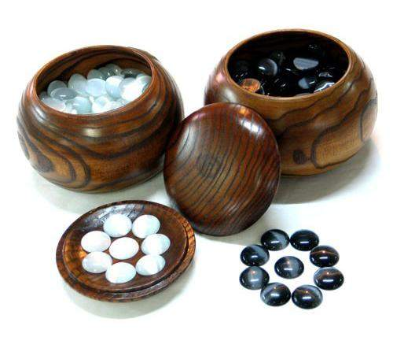
围 棋

Slide 2
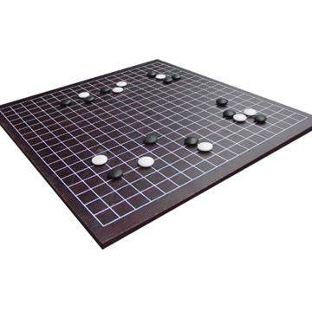

13 学 棋 第一课时

Slide 3
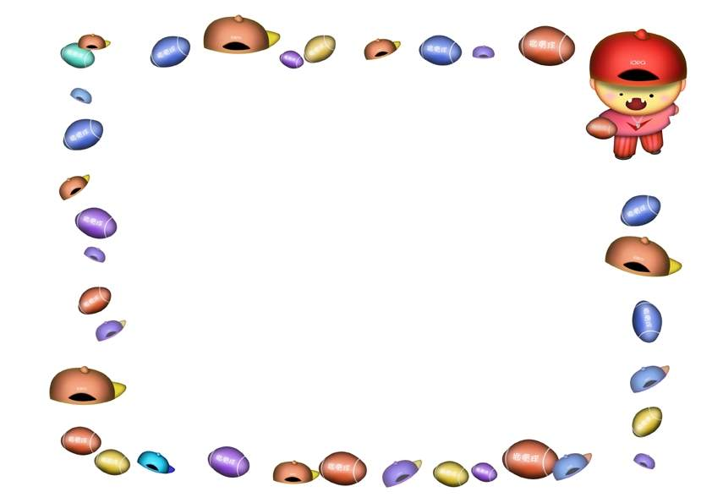
按要求自由地读一读课文：1、读准生字音，读通长句子，在不理解的词语旁边打上一个小小的问号； 2、思考：课文主要讲了谁向谁学棋？他们是怎样学习的？最后结果怎么样？
13 学 棋

Slide 4
读一读：
围 棋 天鹅 能手 专心致志
另 外 走了神儿 拉弓射箭
提 醒 棋艺 长进 远近闻名
13 学 棋

Slide 5
再读课文，填一填：
这篇课文主要讲了古时候有两个学生向围棋能手 学下棋，他们一个 ，一个 ，后来，一个学生成了 ，而另一个学生 。
13 学 棋

Slide 6
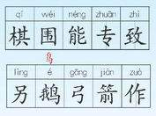
学一学：
13 学 棋

Slide 7
棋 下棋 棋子 围棋 象棋 围 围巾 围棋 团团围住包围能 能手 能力 能干 才能 专 专心致志 专门 专业专访致 细致 精致 致敬专心致志另 另外 另类 另行 鹅 天鹅 白鹅 鹅毛大雪 弓 弹弓 弓箭 拉弓杯弓蛇影箭 射箭 弓箭 火箭光阴似箭作 作文 工作 作业 作者
13 学 棋

Slide 8
13 学 棋 第二课时

Slide 9
读一读：
围 棋 天鹅 能手 专心致志
另 外 走了神儿 拉弓射箭
提 醒 棋艺 长进 远近闻名
13 学 棋

Slide 10
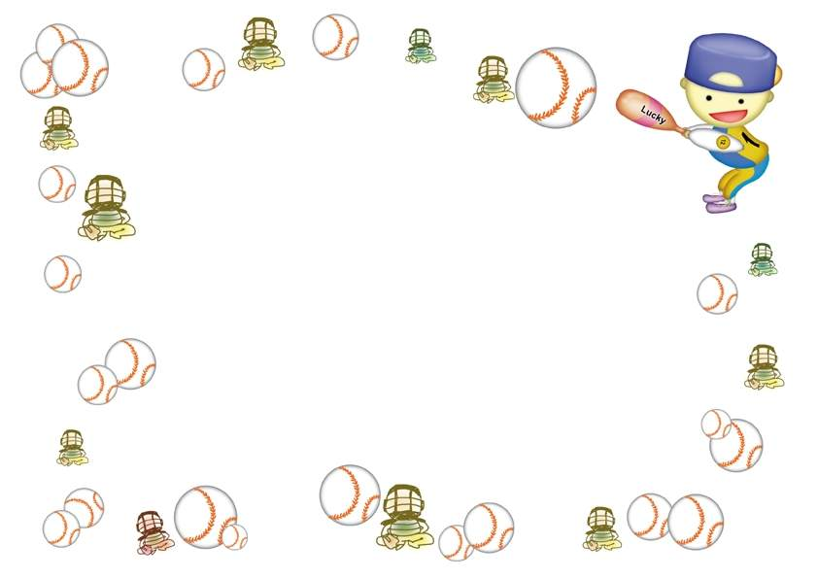
一个学生专心致志，
一边听一边看老师在棋
盘上布子，有不明白的
地方还要问上几句。
一个学生专心致志，一边听
一边看老师在棋盘上布子，有不
明白的地方就问上几句。

Slide 11
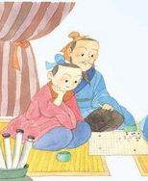
一个学生专心致志，一边听
一边看老师在棋盘上布子，有不
明白的地方就问上几句。
专心致志
听
看
问

Slide 12
..
听
一个学生专心致志，一边
一边 老师在棋盘上布子，有不明
白的地方还要 上几句。
..
看
问

Slide 13
一个学生专心致志，一边听
一边看老师在棋盘上布子，有不
明白的地方就问上几句。
专心致志
全神贯注
一心一意
聚精会神

Slide 14

另一个学生呢，听着听着就走了神儿，好像看到一只美丽的天鹅正从远处飞来。他想，要是用弓箭把它射下来该有多好哇！想着想着，双手不由得做出了拉弓射箭的动作。

Slide 15
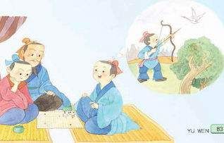
走了神儿
想
不由得做出了

Slide 16
.
听着听着
另一个学生呢， 就
走了神儿…… ，双手
不由得 了拉弓射箭的动作。
.
想着想着
.
做出

Slide 17
三心二意
心不在焉

Slide 18
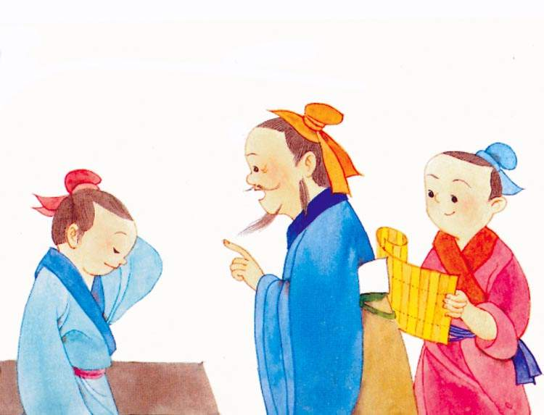
出色
后来，一个学生成了出色的棋手，而另一个学生棋艺一直没有多大长进。
一直没有多大长进。
想一想，这是为什么呢？

Slide 19
作业：
请你课后了解和围棋有关的知识，并搜集了解一些国内外围棋高手。

Slide 20
13 学 棋 第三课时

Slide 21
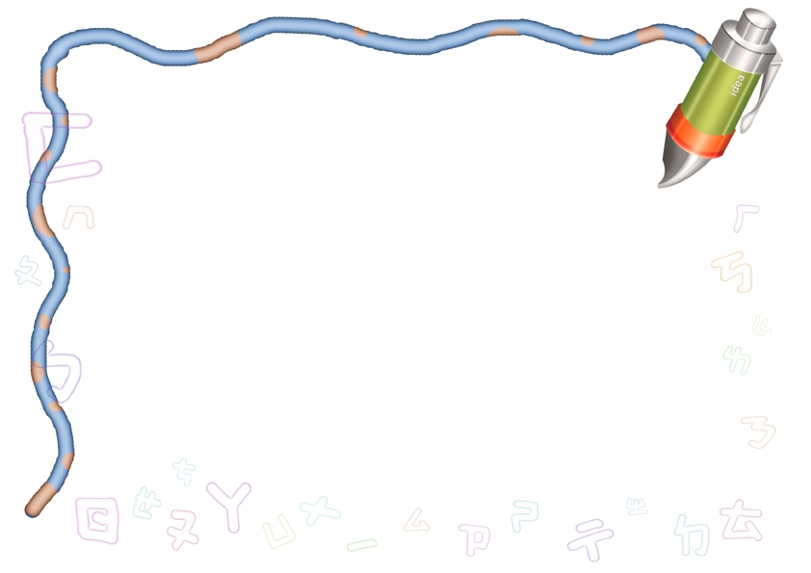
联系课文内容，想一想，再填空。
学下棋时，一个学生因为 ，
所以后来成了 的棋手；而另一个学
生因为 ，所以棋艺 。看
来学习要 ，不能 。

Slide 22
13 学 棋
默读课文，说说两个学生跟同一个老师学下围棋，为什么学的结果不一样？

Slide 23
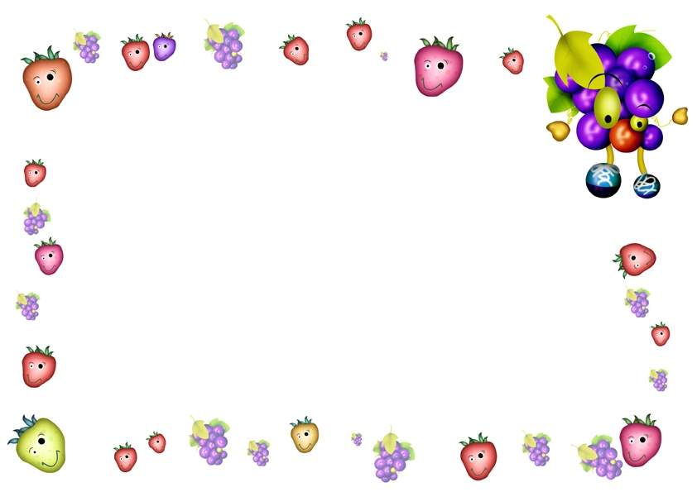
1、假如这两个同学来到我们这里，你会对他们说些什么？
1、假如这两个同学来到我们这里，你会对他们说些什么？
2 、假如我们身边有不认真的同学，你又会对他说些什么呢？
2 、假如我们身边有不认真的同学，你又会对他说些什么呢？
3 、 假如你跟秋学下棋，你会怎样做？
3 、 假如你跟秋学下棋，你会怎样做？

Slide 24
选字填空：
1、 致 志 同（ ） 兴（ ）（ ）气 立（ ）（ ）愿 细（ ）专心（ ）
2、 弓 公 工 功 （ ）作（ ）园（ ）箭（ ）课 （ ）平（ ）人 用（ ） 弹（ ）
13 学 棋

Slide 25
选字填空：
1、 致 志 同（志） 兴（致）（志）气 立（志）（志）愿 细（致） 专心（致志）
2、 弓 公 工 功 （工）作 （公）园 （弓）箭 （功）课 （公）平 （工）人 用（工、功） 弹（弓）
13 学 棋

Slide 26
小朋友，你知道吗？擅长某种技能的人我们通常把他称谓“某某手”
连一连： 棋手 擅长多种技能的人
歌手 擅长下棋的人
骑手 擅长骑马的人
快手 擅长唱歌的人
多面手 比喻得力的助手
左右手 做事敏捷的人
13 学 棋

Slide 27
背一背： 劝 学 （唐·颜真卿）
三更灯火五更鸡，
正是男儿读书时。
黑发不知勤学早，
白首方悔读书迟。
13 学 棋

